Slide 1


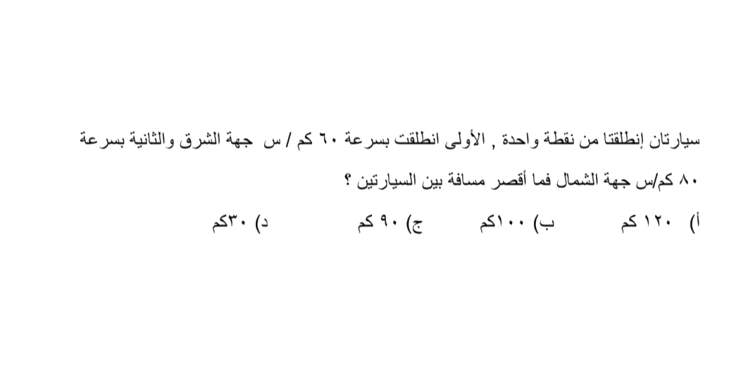
قدرات

Slide 2
الدرس
١-٤
تمثيل المتباينات الخطية
ومتباينات القيمة المطلقة بيانياً

Slide 3



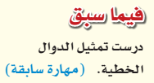
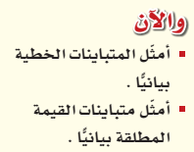
اهداف الدرس
عددي خطوات تمثيل الدالة الخطية.

Slide 4
مفردات الدرس
المتباينه الخطية
منطقة الحل
الحد

Slide 5
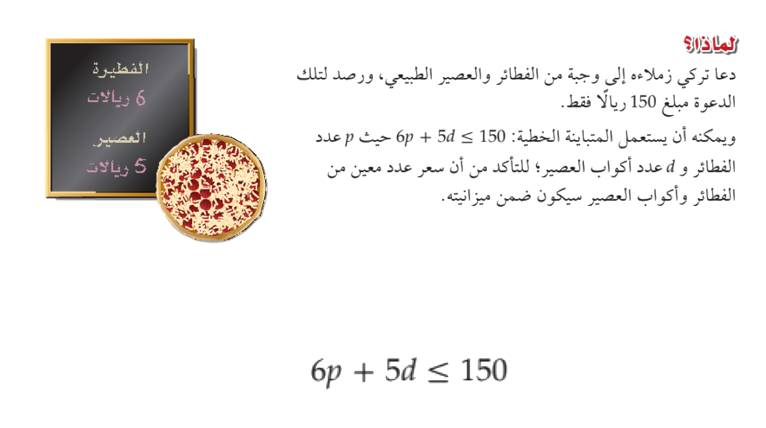
هل لدى تركي المبلغ الكافي لشراء 10 فطائر
و 20 كوب عصير
ماذا تعني المتباينة

Slide 6
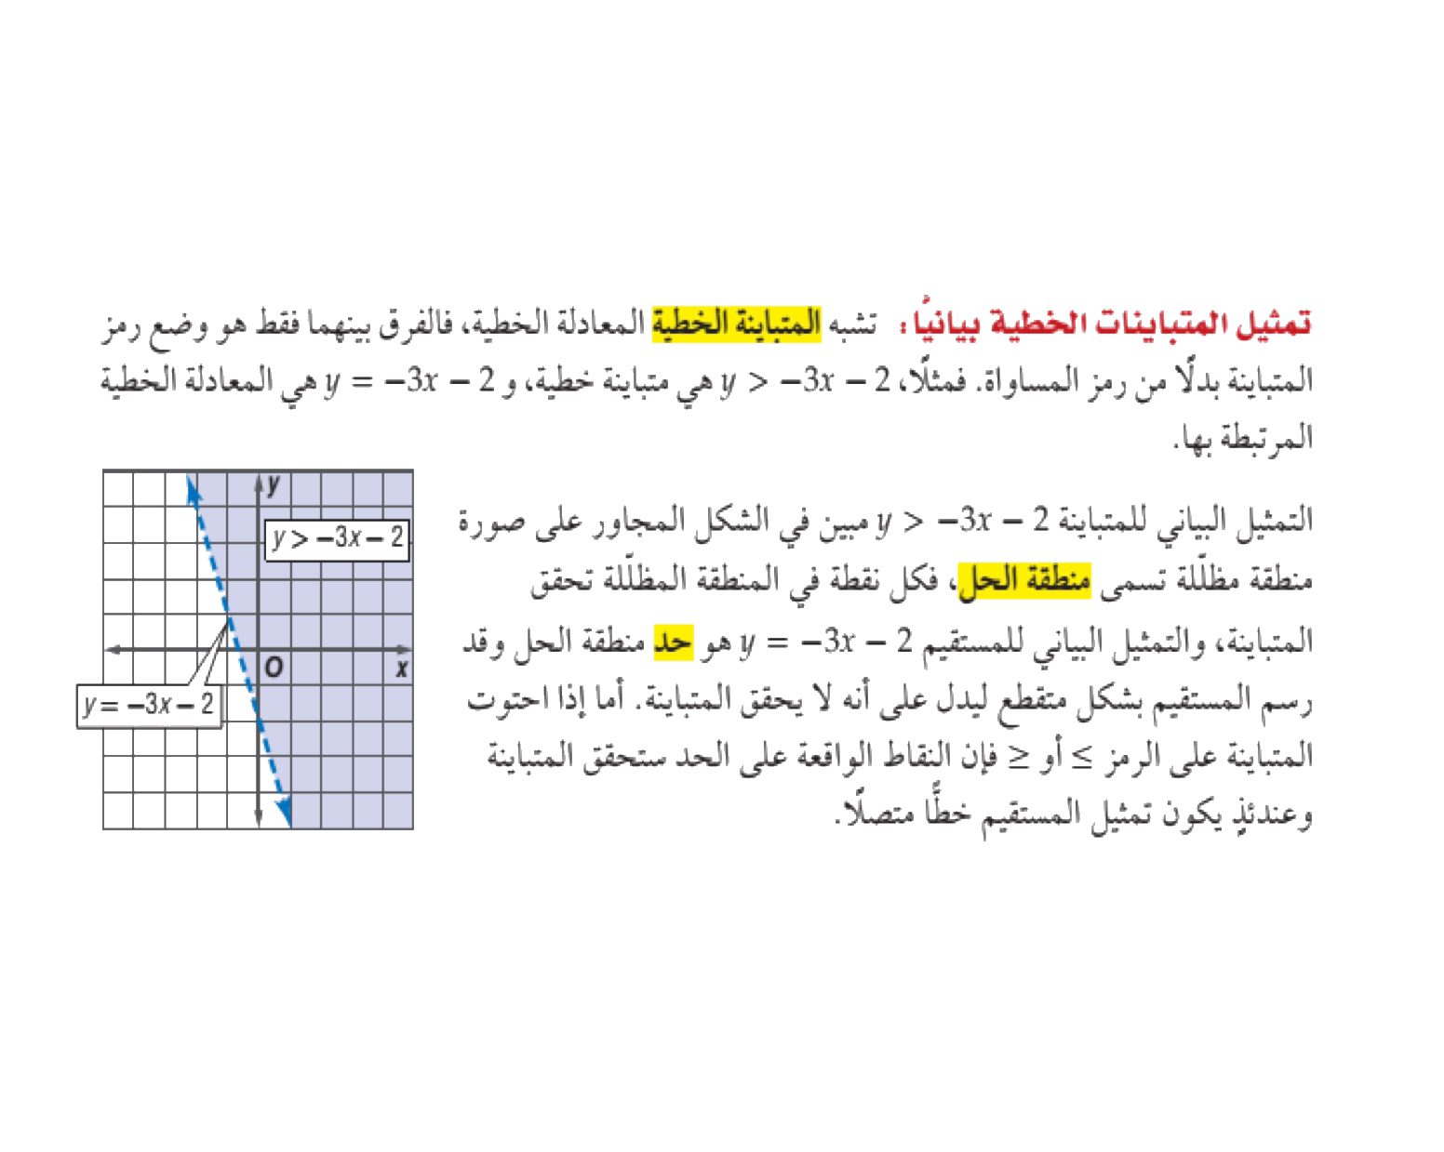

Slide 7

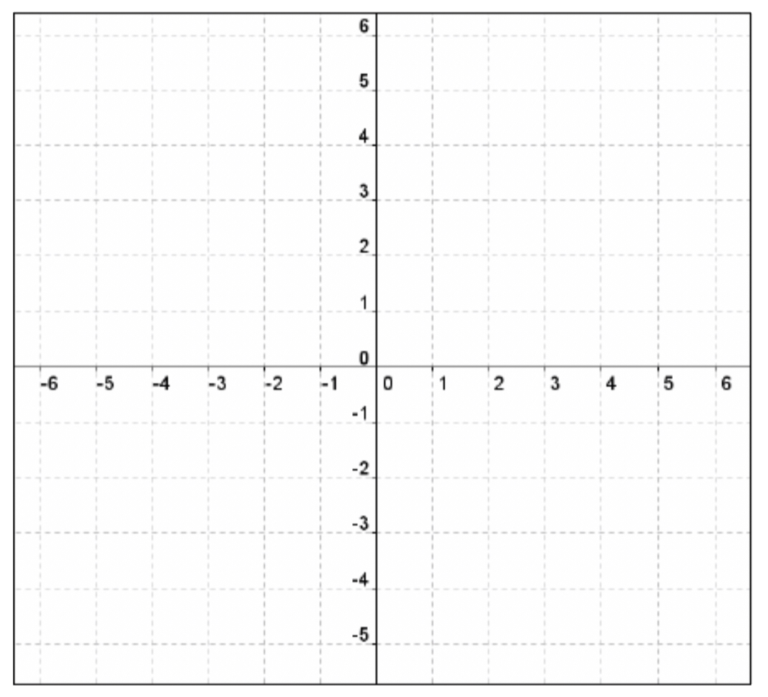
مثال

Slide 8
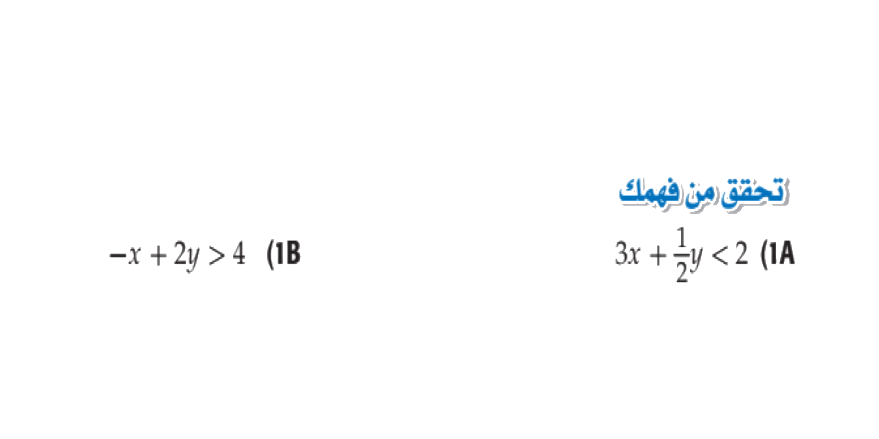


Slide 9

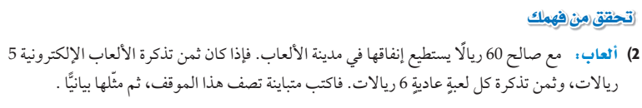

Slide 10
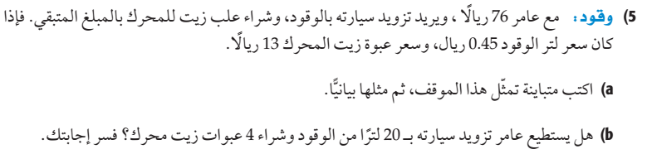
تطبيق

Slide 11
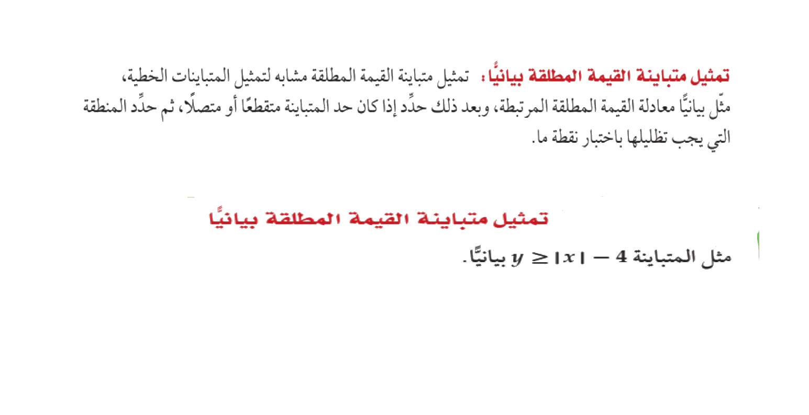
مثال

Slide 12



Slide 13

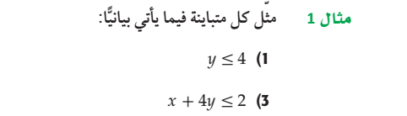

Slide 14
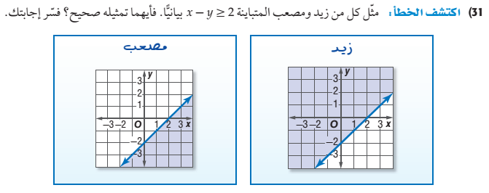
مهارات التفكير العليا

Slide 15
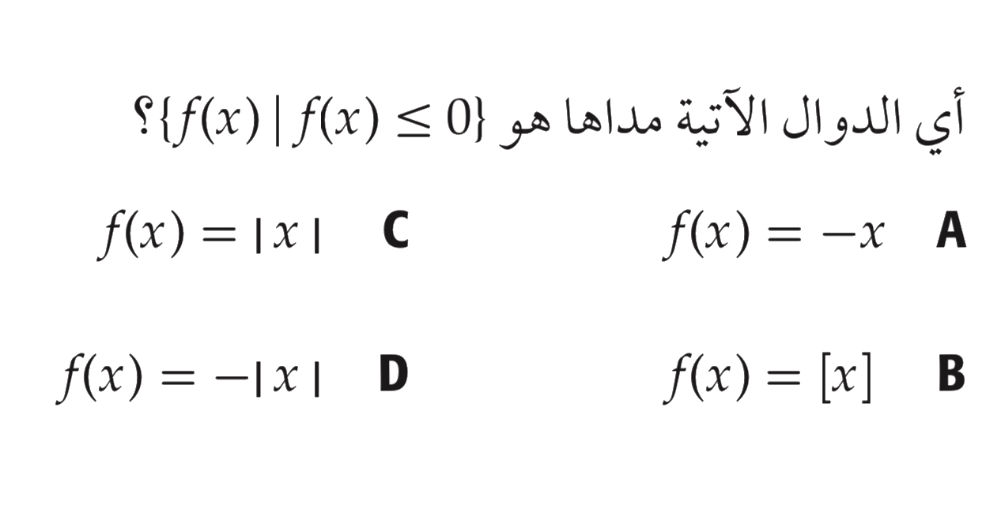
تحصيلي

